Slide 1
ИНСТРУКЦИЯ ДЛЯ ТЕХНИЧЕСКИХ СПЕЦИАЛИСТОВ

Slide 2
Технические требования
Дата проведения – 26 апреля 2024 года
За день проведения Диктанта Победы технический специалист должен:
Проверить наличие выхода в сеть Интернет:
- для получения из РЦОИ ТМ в электронном виде;
- для организации видеотрансляции;
Видеотрансляция будет проходить на сайте ДИКТАНТПОБЕДЫ.РФ

Slide 3
Требования к оборудованию
Компонент | Конфигурация
Центральный процессор | Рекомендуется Intel Pentium 4 2,4 ГГц, но не менее рекомендуемого для установленной ОС
Оперативная память | Рекомендуемая: 2 Gb Минимальная: 1 Gb
Дисковая подсистема | SATA (IDE), свободного места не менее 1 Gb
Внешние интерфейсы и накопители | Устройство резервного копирования: ATAPI CD-RW Внешний интерфейс: USB 2.0
Видеоадаптер | Встроен в чипсет материнской платы, производительность не менее рекомендуемой для установленной ОС
Клавиатура | Присутствует
Мышь | Присутствует
Монитор | SVGA разрешение не менее 1024px по горизонтали. Рекомендуемое разрешение: 1280x1024
Сетевая плата | Ethernet 10/100 Мбит
Лазерный принтер | Формат: А4. Скорость черно-белой печати (обычный режим, A4):30 стр./мин. Качество черно-белой печати (режим наилучшего качества): не менее 600 x 600 точек на дюйм Технология печати: лазерная

Slide 4
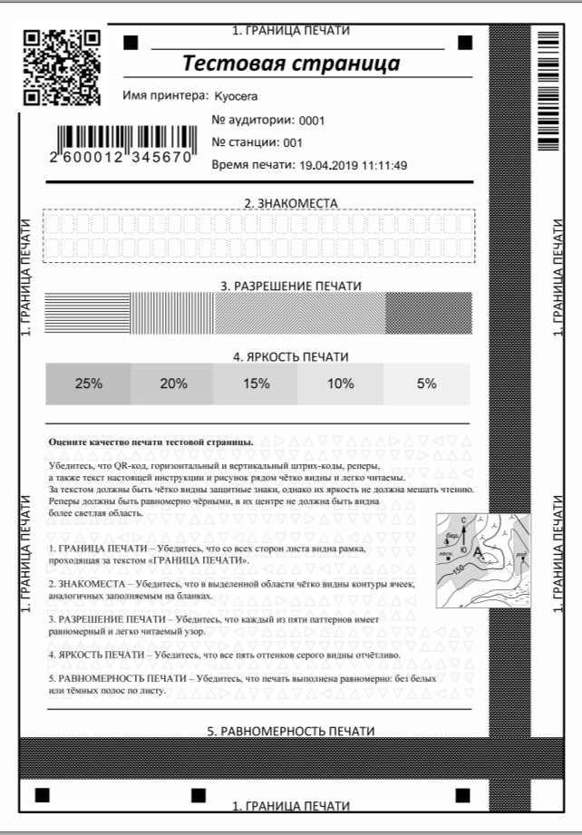
Тестовая печать
Выполнить печать тестовой страницы и проверить качество печати.

Slide 5
Печать тестовых материалов
За день до начала мероприятия на каждую региональную площадку в электронном виде передается файл со сформированными комплектами бланков, формат передаваемых материалов – PDF.
Бланки и сопроводительные формы, в отличие от заданий Диктанта, можно распечатать заранее.
В день проведения Диктанта за два часа до начала мероприятия РЦОИ высылает файл с заданиями Диктанта.
Каждому комплекту бланков на федеральном уровне автоматически присваивается индивидуальный идентификационный номер.
Повторная печать ранее распечатанных комплектов и копирование бланков не допускается.

Slide 6
Контакты
Спасибо за внимание!
Почта: coko08@mail.ru
Телефон: 8(84722)39090
8-999-259-9000
Сайт: coko08.ru
диктантпобеды.рф

